Slide 1
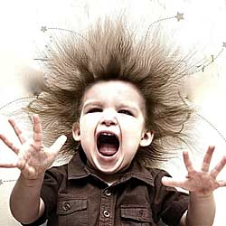
Фразеологизмы -
устойчивые сочетания слов

Slide 2
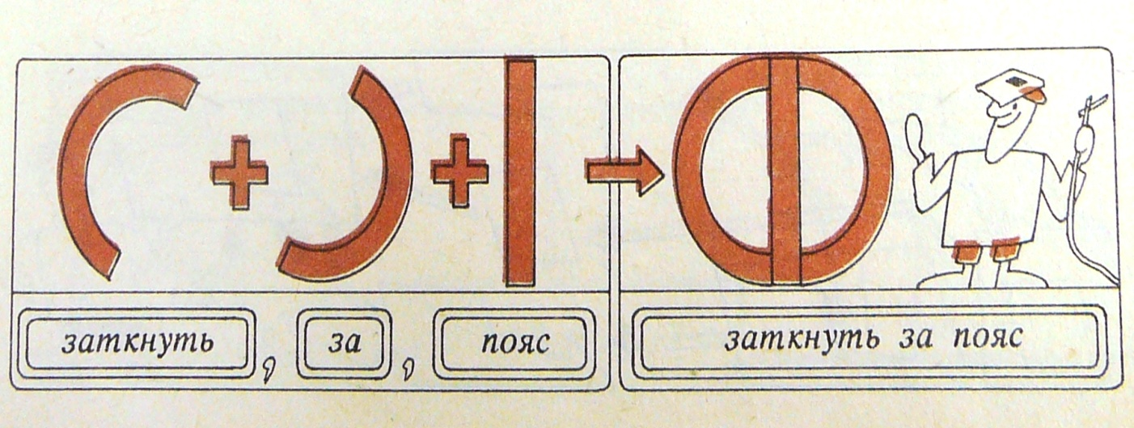
Как рождаются фразеологизмы?
Жили-были в мастерской 2 детали и стержень, которые использовались вместе и по отдельности. Но однажды рабочий взял и сварил их в одну новую деталь в виде буквы Ф.

Slide 3
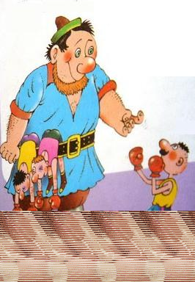
Так происходит и в жизни слов. Живут-поживают слова-детали, ими пользуются по отдельности, но, когда возникает необходимость, слова сливаются в неделимые сочетания - фразеологизмы.
Существуют слова заткнуть, за, пояс, и фразеологизм заткнуть за пояс, (легко справиться с кем-либо)

Slide 4
Во фразеологизмах слова теряют свои прежние значения.
Фразеологизм - устойчивое выражение. В нём нельзя заменить слова, поменять их местами, иначе изменится смысл.
Выражение это, употреблённое в переносном значении, можно заменить близким по значению словом. Таких устойчивых выражений в русском языке немало. Их называют фразеологизмы. (гр .phrasis – выражение + logos – понятие, учение).

Slide 5
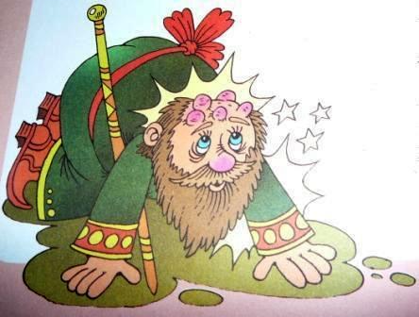
Не все фразеологизмы легко поддаются расшифровке. Наиболее древние откроют свои тайны только при изучении их истории, следовательно, нужно чаще заглядывать во фразеологический словарь.
Например, бить челом (почтительно раскланиваясь, приветствовать кого-либо).
По установившемуся в Древней Руси обычаю били челом (низко кланялись, доставая челом до земли, до пола) при вручении жалобы, прошения.

Slide 6
Фразеологические словари
Словари – хранители языка, его кладовые, в них отражаются знания, накопленные обществом на протяжении веков.

Slide 7
Ресурсы:
http://rudocs.exdat.com/docs/index-125184.html
http://frazbook.ru/
http://www.encsite.info/

Slide 8
Спасибо за внимание
Презентацию подготовила
Яганина С. В., учитель русского языка и литературы МОКУ «Зареченская ООШ» Октябрьского района Приморского края.

